Slide 1
Мастер - класс. Аппликация из листьев «Грибы», «Фрукты»
Автор: Липихина Светлана Александровна, воспитатель д/с «Радуга», село Шорохово.
Назначение: данный мастер - класс рассчитан на детей старшего дошкольного возраста, для воспитателей, родителей. Осенней композицией можно оформить группу, сделать выставку.
Цель: развитие художественно - творческих способностей детей.
Задачи: развивать творческие способности детей; -воспитывать усидчивость; -вырабатывать аккуратность при работе с различным материалом.

Slide 2
Ход работы.
Как красива осень! Вроде и грустно смотреть на увядание природы. но как интересно наблюдать за изменениями вокруг нас. Дети порой не замечают, что вокруг так красиво и много новых красок. Но стоит только заострить на этом внимание и живое детское воображение нафантазирует очень красивые картины. Дайте ребёнку выразить своё видение окружающей природы! Позвольте ему заняться творчеством!

Slide 3
Оборудование: акварельные краски, кисточки, клей "ПВА", плотный лист картона белого цвета, сухие листья разных деревьев, губка.

Slide 4
.
Пошаговый процесс выполнения работы Природный материал - кладовая для развития творческого мышления, фантазии и воображения у детей. Детям нравится выполнять аппликацию из природных материалов – сухих опавших листьев. Для начала собираем опавшие листья. Затем кладем их в книгу между страницами, помещаем под пресс (стопку книг). Дня через 2-3 листья готовы к работе.

Slide 5
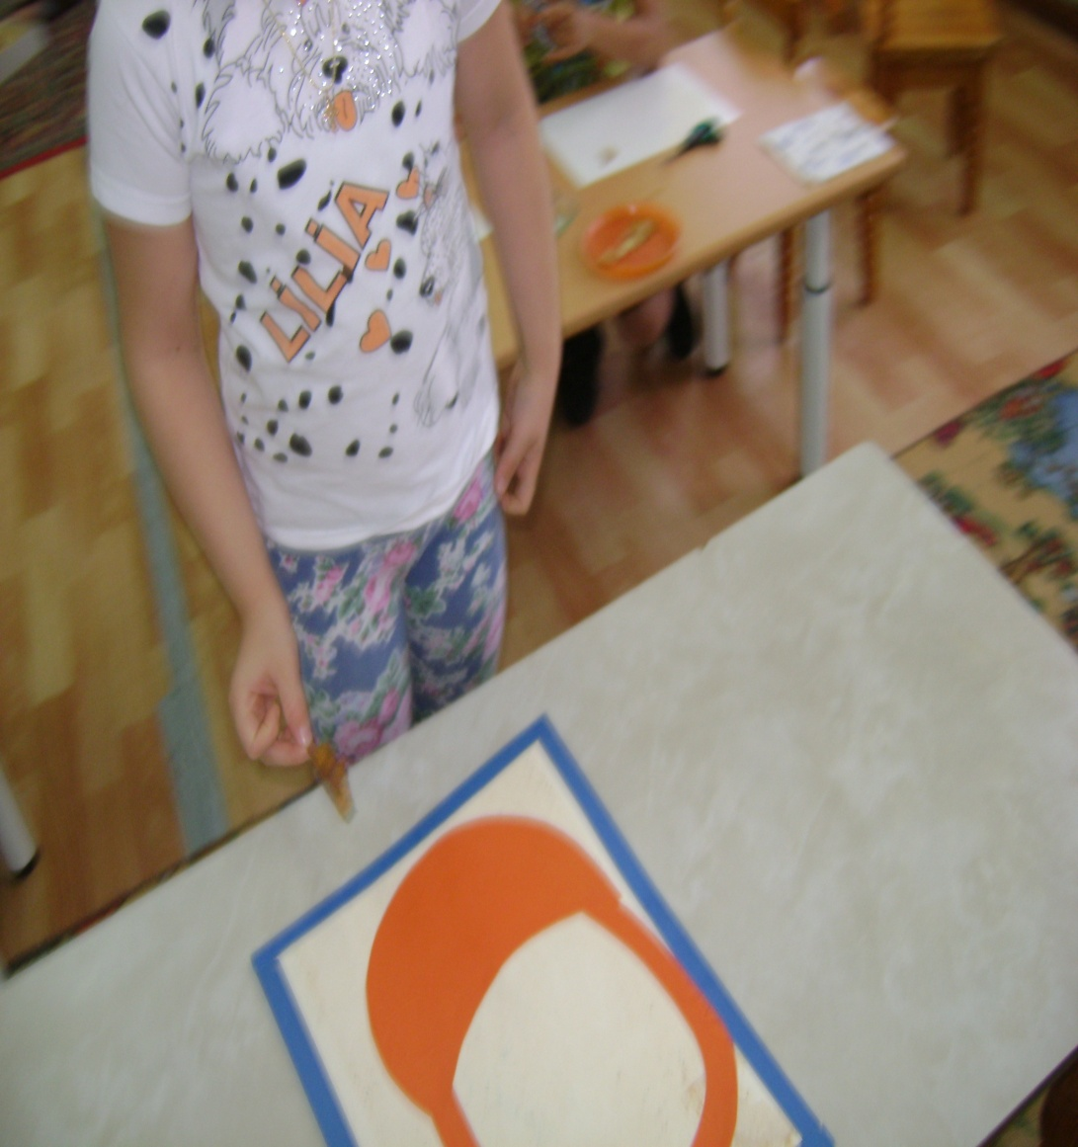
1. Возьмём плотный лист картона нужного нам размера. На нём рисуем карандашом или вырезаем из цветной бумаги нужный трафарет.

Slide 6
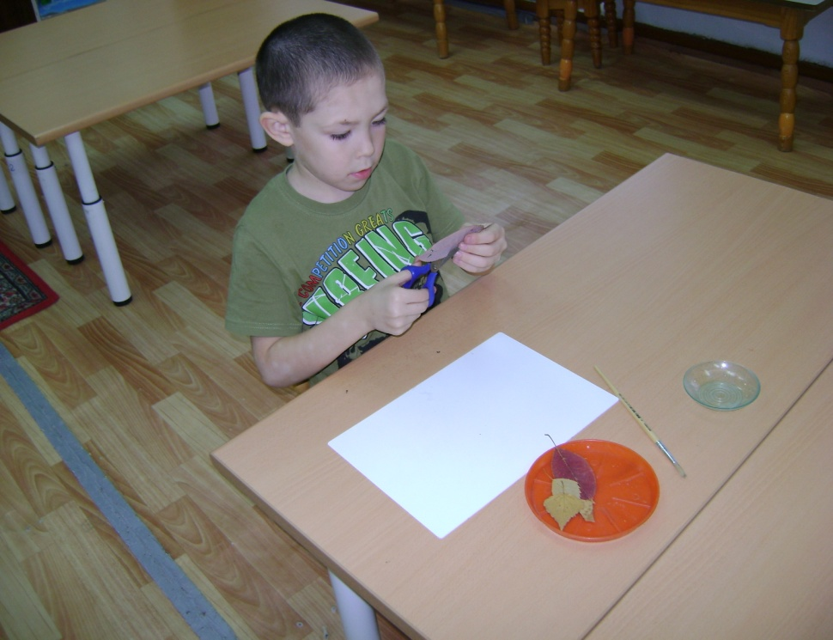
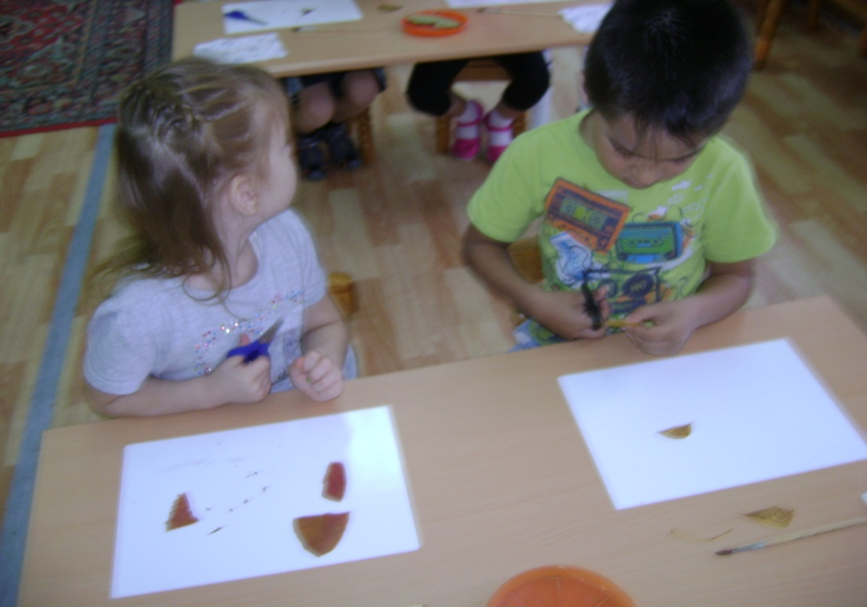
2. Вырезаем детали из листьев.

Slide 7
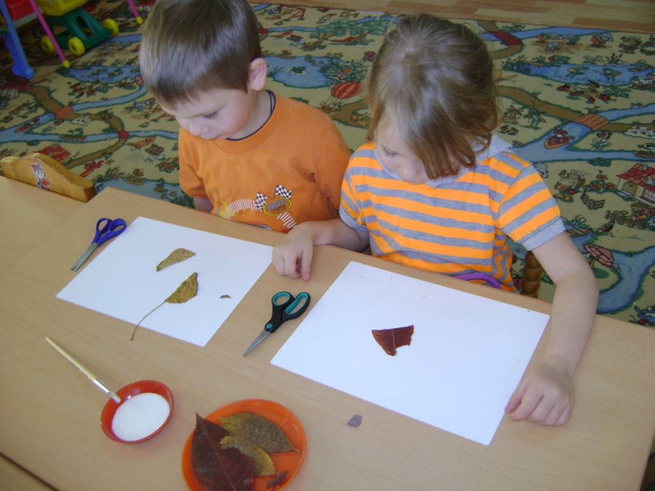
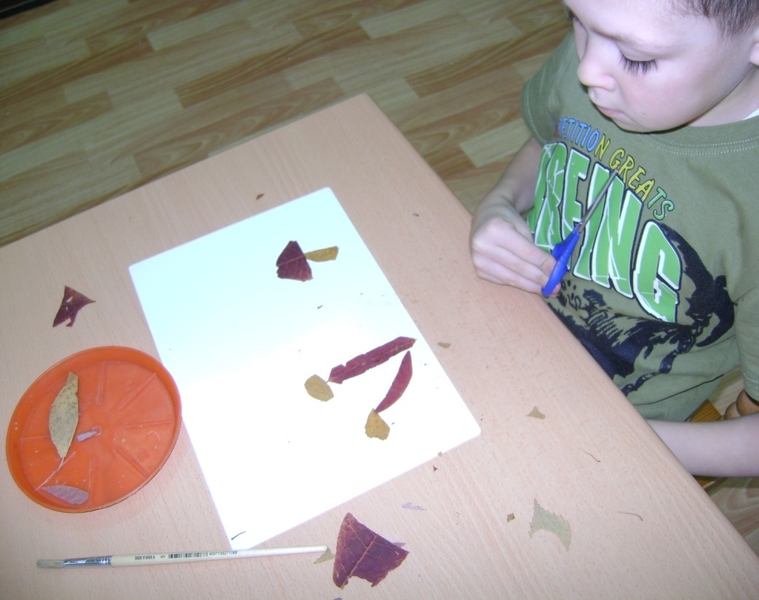

Slide 8
3. Приклеиваем листочки на клей ПВА.
Клей наносим капельным путем строго по краям каждого листика иначе, если распределить его по всей площади, заготовки могут потерять форму.

Slide 9
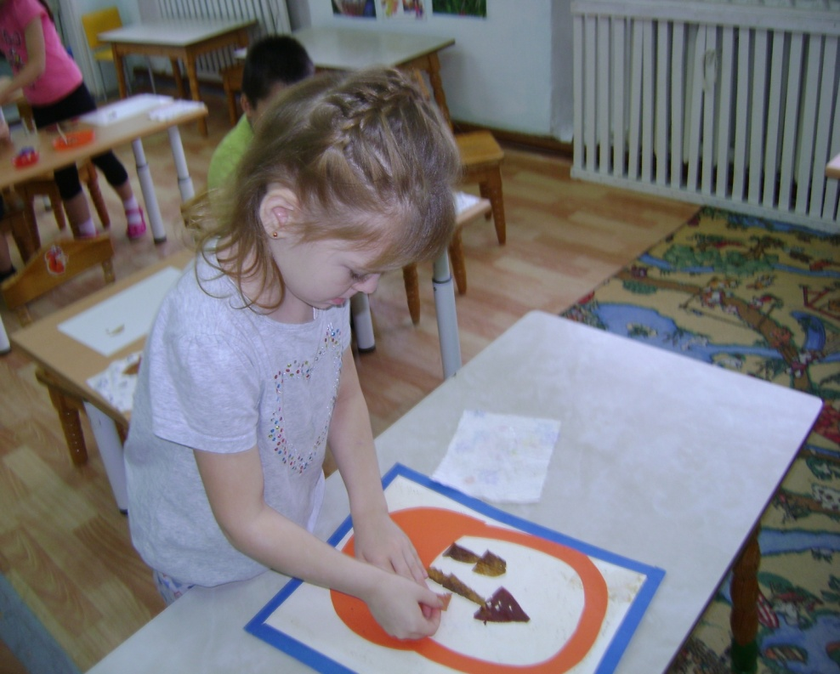
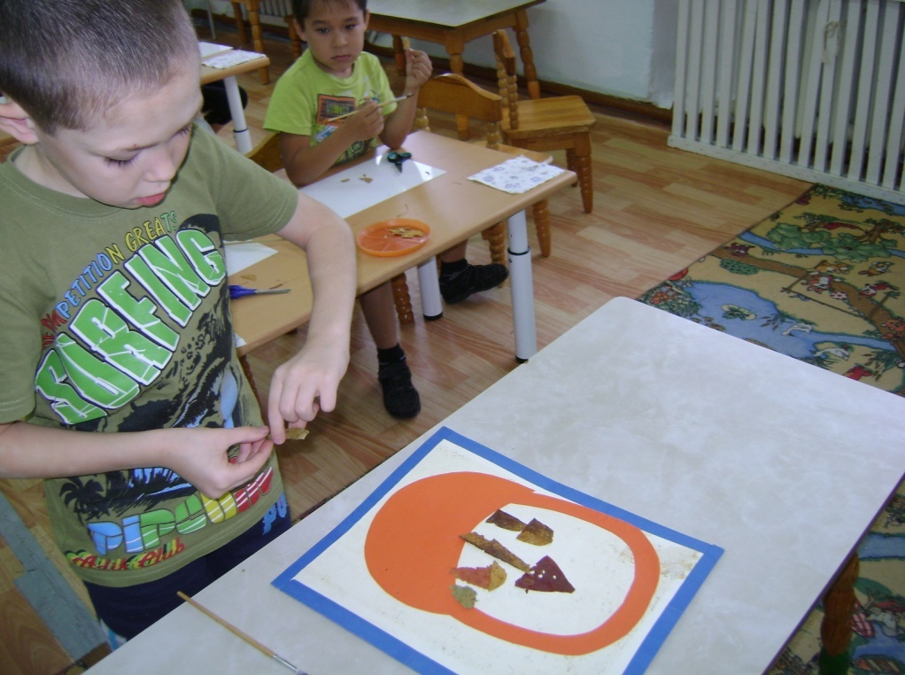

Slide 10
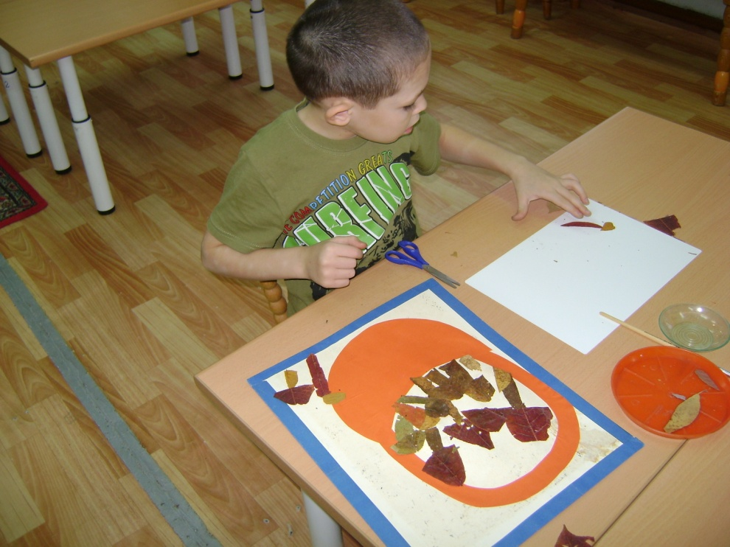
Составляем композицию из вырезанных деталей.

Slide 12
4. В конце работы готовую композицию поместим под пресс до полного высыхания. Подберите обязательно красивую рамочку.

Slide 16
Осень И. Белоусов Садик мой весёлый, Где ж твои цветы? Под дождем осенним, Изменился ты! Ветер злой, холодный Листья оборвал, По дорожкам грязным Все их разбросал… Под дождём и ветром В темноте ночей Стонешь ты, качаясь, Слёзы льёшь с ветвей. Как тебя утешить, Что тебе сказать? Жди: весна вернётся. Зацветёшь опять! Спасибо за внимание!

